Slide 2
Районный историко-краеведческий музей МБУ ЦКД Октябрьского района представляет Проект Большого историко- туристического путешествия «По следам исчезнувших цивилизаций Приморья»

Slide 3
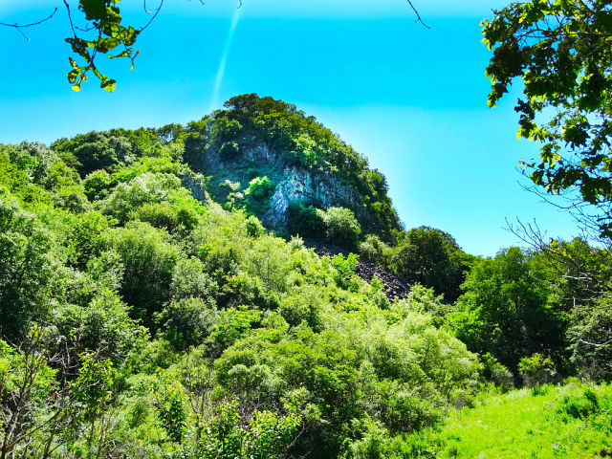
Рассказать обо всех удивительных уголках Октябрьского района здесь не представляется возможным. В этой связи мы расскажем о наиболее известном и любимом из них - о горе с нестандартным названием «Сенькина шапка».
Памятник расположен на высоком скалистом мысе в долине реки Раздольная (Суйфун) в Октябрьском районе Приморского края (в 35 км от г. Уссурийска). Раскопки на Сенькиной Шапке проводились академиком А.П. Окладниковым в 1955-1956 гг. В ходе раскопок на памятнике выделены 3 культурных горизонта.

Slide 4
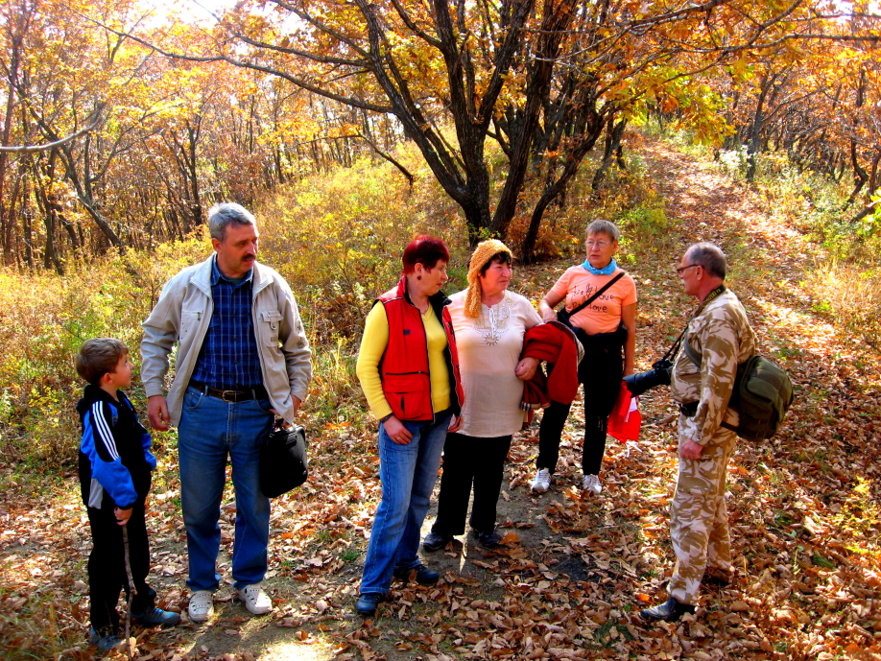
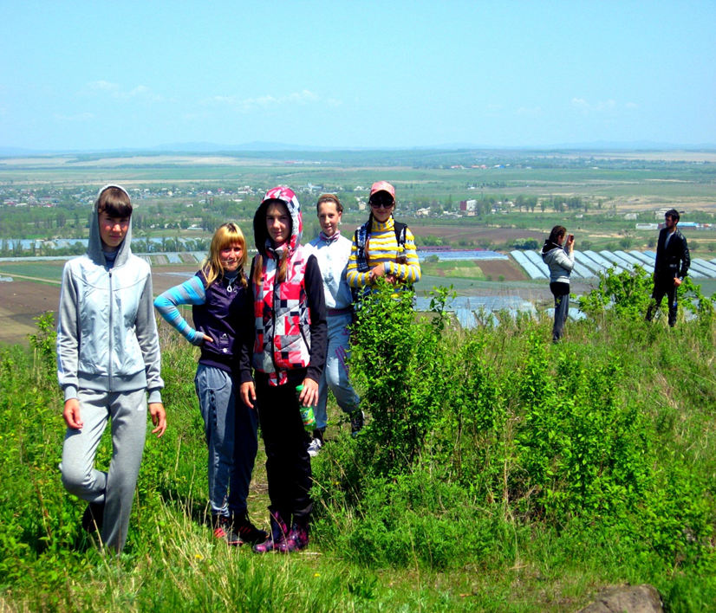
Туристический проект «По следам исчезнувших цивилизаций Приморья» осуществляется районным историко-краеведческим музеем с 2012 года.
За время существования проекта пройти тропами аборигенов, некогда населявших Приморье, смогло более трехсот человек.

Slide 5
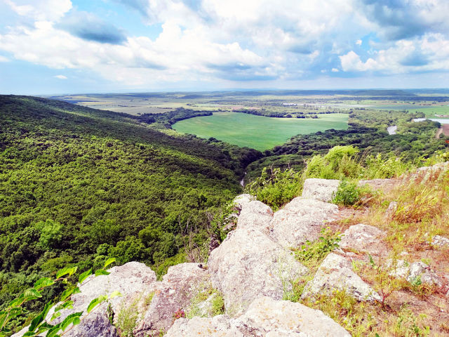
Природа Октябрьского района завораживает своей красотой…
Одним из самых загадочных мест в районе, которое очень любят посещать туристы, является гора с необычным названием: «Сенькина шапка». Невероятные ландшафты, удивительной красоты панорама, открывающаяся с вершины массива, чередование высоких обрывов и крутых спусков, огромные валуны скал-останцев, усеивающие склоны Сенькиной Шапки, загадочная пещера, уникальная природная растительность –наверняка все это не оставит равнодушным никого!

Slide 6
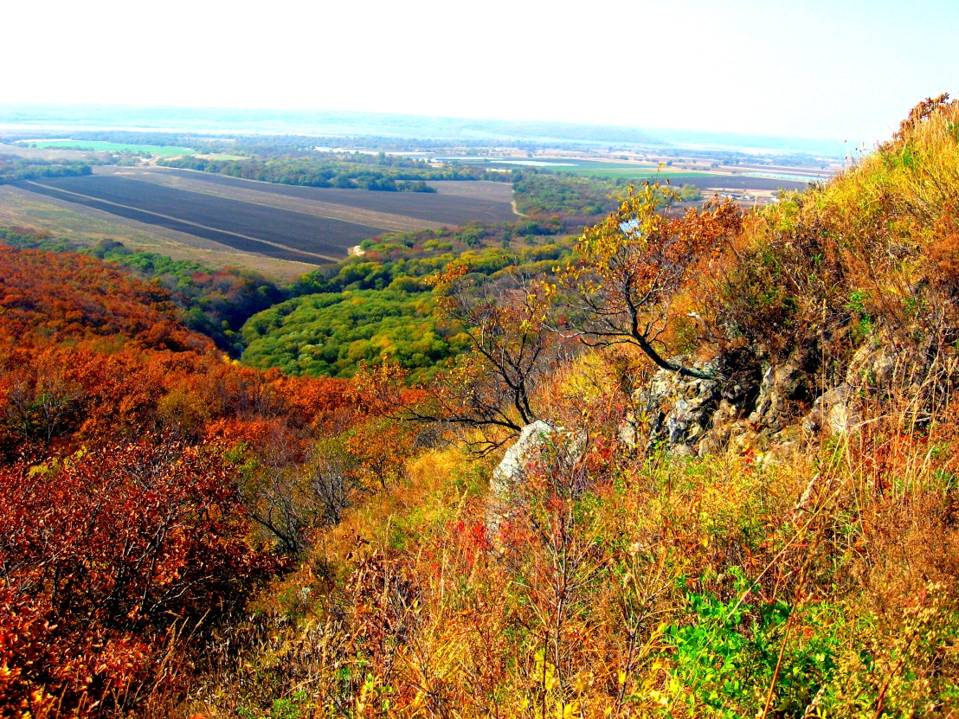
Загадочная пещера

Slide 7
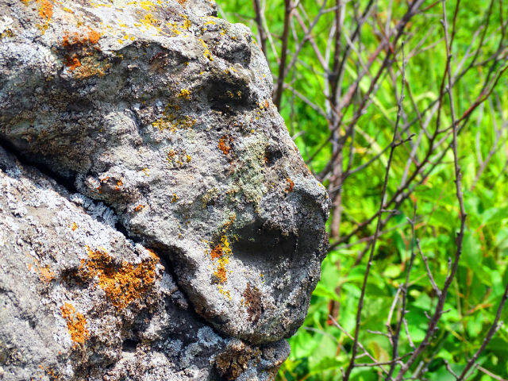
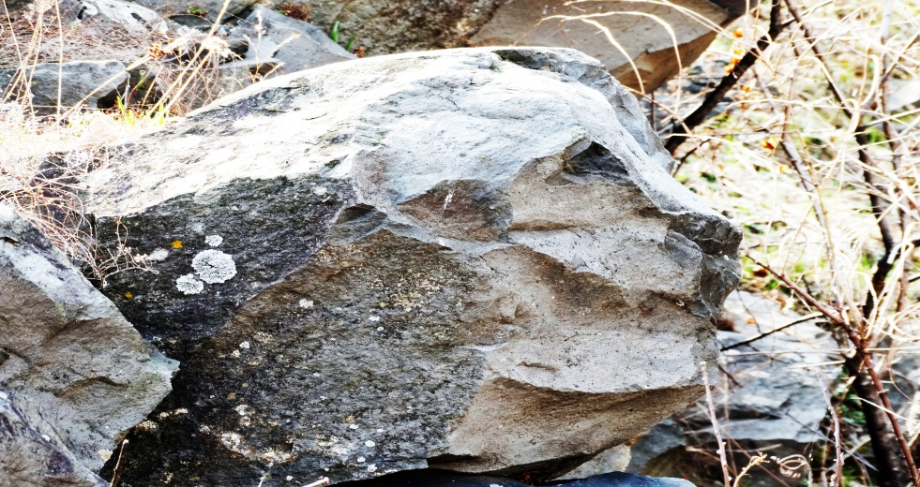
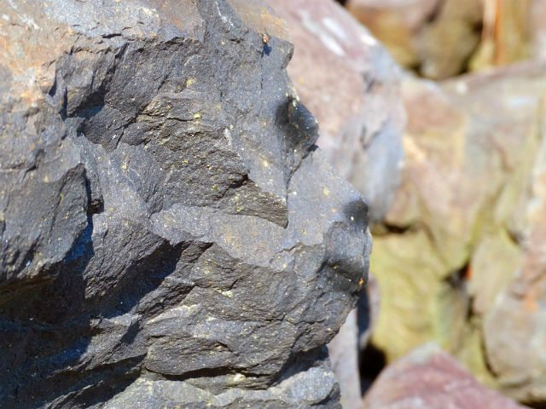
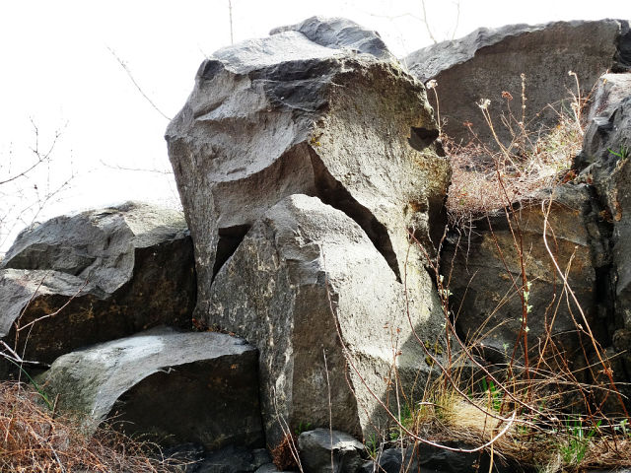
Уникальные творения из камня, расположенные у подножия Сенькиной шапки, надежно хранят свои вековые загадки: кто же сделал эти удивительные вещи: Матушка-природа, или же это человек приложил руку?
«Каменная обезьяна»
Каменная голова, похожая на льва

Slide 8
Геолого-археологический памятник природы потухший вулкан «Сенькина шапка» Своими великолепными видами, открывающимися на долину реки Раздольной, она притягивает туристов летом, а зимой ее склоны превращаются в снеговые трассы для катания на санях!

Slide 9
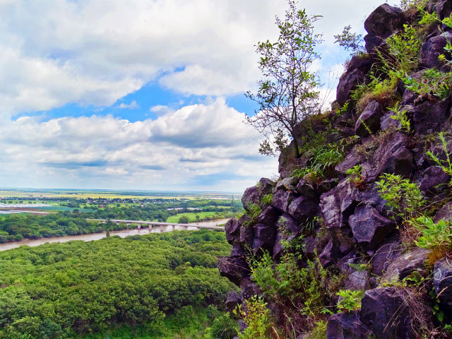
Увидеть все это своими глазами можно во время экскурсии на вершину Сенькиной Шапки.
Восхождение к вершине раскроет перед вами все легенды и предания, связанные с этим местом. Великолепные виды предстанут перед Вашим взором в ходе маршрута!!!

Slide 10
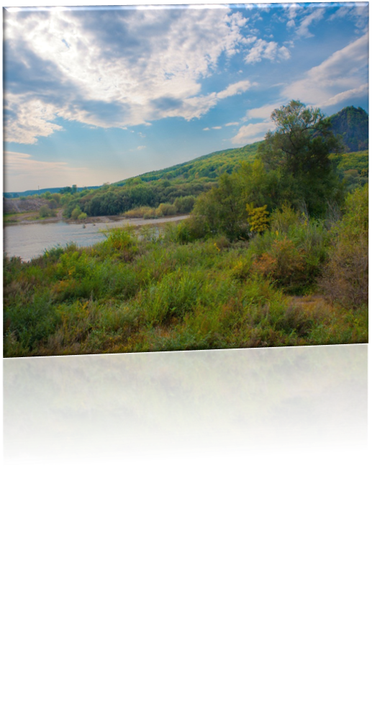
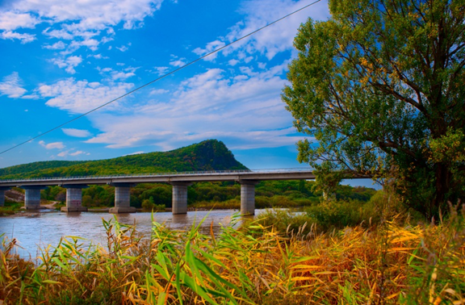
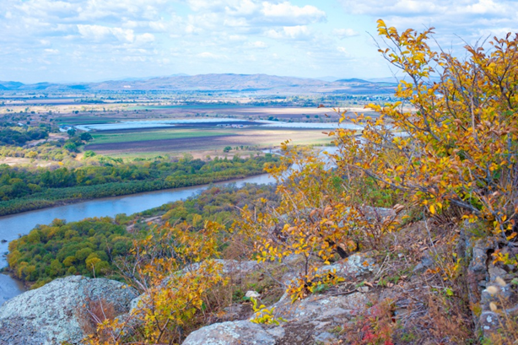

Slide 11
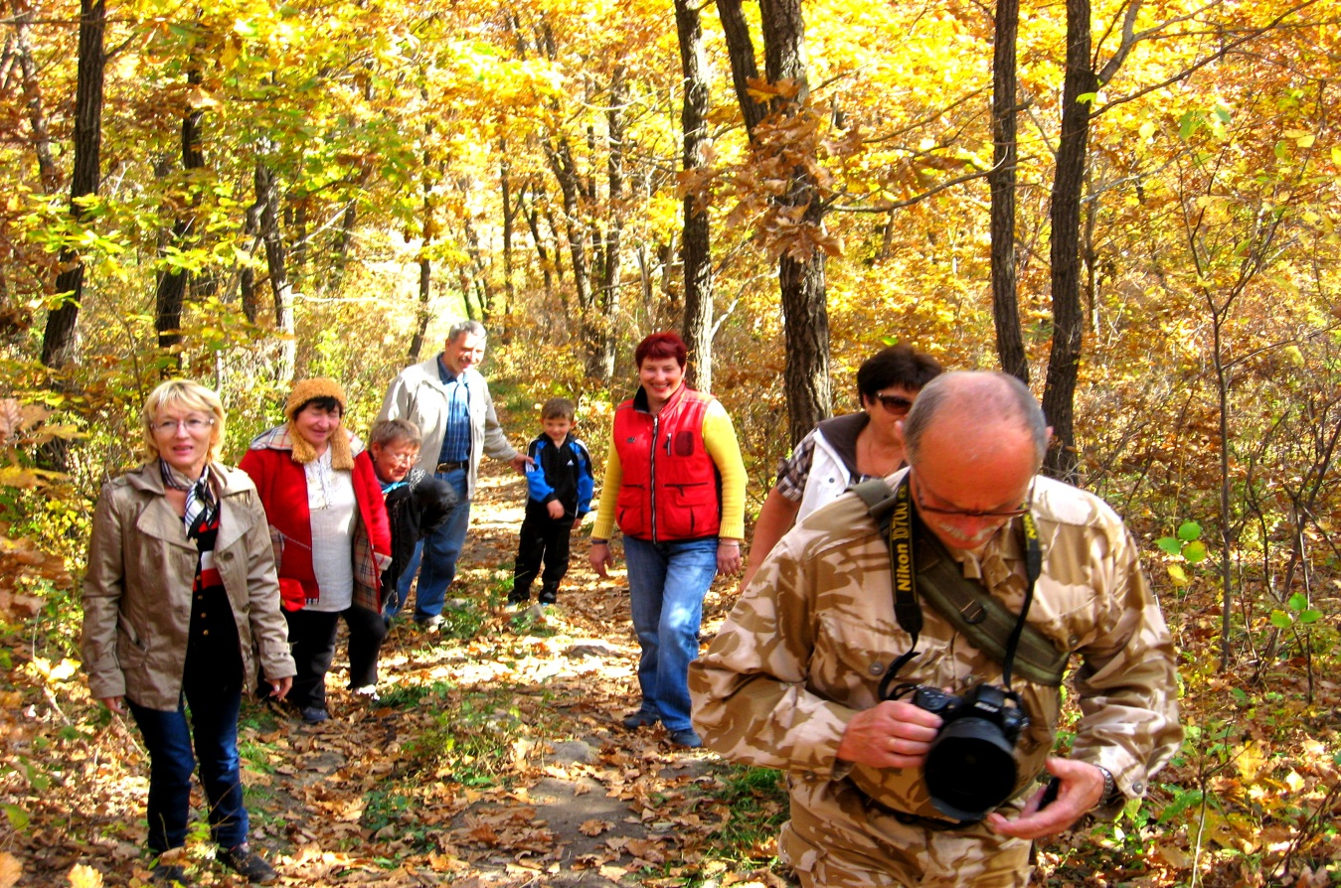
Районный историко-краеведческий музей благодарит за оказание помощи при проведении мероприятий наших коллег- историков из города Уссурийска Ю.Н. Лазнова и А.Л. Мезенцева, а так же членов Совета музея В.В. Денисова, И.Н. Жабского, А.Б Щербака, В.Р. Гусева Л.И. Капшееву,Г.А.Цехменструк

